Slide 1
JUSTINE MAGNIN
Press Book
Associations sportives handball
2007/2010

Slide 2

Attachée presse
Grand Stade 2010
Comité du Rhône de Handball
Communiqué de presse / dossier de presse
  Diffusion : PQR et spécialisée
  Retombées : France 3 Rhône-Alpes / Le Progrès
Création de l’affiche

Slide 3




Chef de Projet
Matchs des EdF de Handball masculine et féminine – 14 juin 2009
Ligue du Lyonnais de Handball
Chef de projet
Création de supports
  Programme de l’événement
  Annuaire de l’organisation (ci-dessous)

Slide 4

Chargé Communication
-
Attachée presse
Tournoi des 4 Moteurs
2009
Ligue du Lyonnais de Handball
Création du logo et des supports
  Encadrement d’un groupe de projet tuteuré
Communiqué de presse / dossier de presse
  Diffusion : PQR et spécialisée
  Dossier de presse
  Programme du tournoi

Slide 5

Attachée presse
Tournoi de Sandball 2009
Comité du Rhône de Handball
Communiqué de presse / dossier de presse
  Diffusion : PQR et spécialisée

Slide 6

Chef de Projet
Mondial de Handball Féminin 2007
Ligue du Lyonnais de Handball
Chef de projet : « Bus du Mondial, Mondial des Quartiers » (animation annexe majeure)
Création de supports de communication d’animations annexes au Mondial
  Plaquette de présentation « Bus du Mondial, Mondial des Quartiers »
  Newsletter
  Invitation soirée « Tirage au sort »
  Invitation soirée « Présentation des Equipes »

Slide 7

Chargé Communication
-
Attachée presse
Tournoi des 4 Moteurs 2007
Ligue du Lyonnais de Handball
Création du logo et des supports
Communiqué de presse / dossier de presse
  Diffusion : PQR et spécialisée
  Communiqué de presse
  Dossier de presse

Slide 8
JUSTINE MAGNIN
www.justine-magnin.fr

Slide 9


Programme de l’événement
Matchs des EdF de Handball masculine et féminine – 14 juin 2009
  Retour

Slide 10


Programme de l’événement
Matchs des EdF de Handball masculine et féminine – 14 juin 2009
  Retour

Slide 11


Programme de l’événement
Matchs des EdF de Handball masculine et féminine – 14 juin 2009
  Retour

Slide 12


Programme de l’événement
Matchs des EdF de Handball masculine et féminine – 14 juin 2009
  Retour

Slide 13
JUSTINE MAGNIN
www.justine-magnin.fr
  Retour

Slide 14


Dossier de presse – T4M 2009
  Retour

Slide 15


Dossier de presse – T4M 2009
  Retour

Slide 16

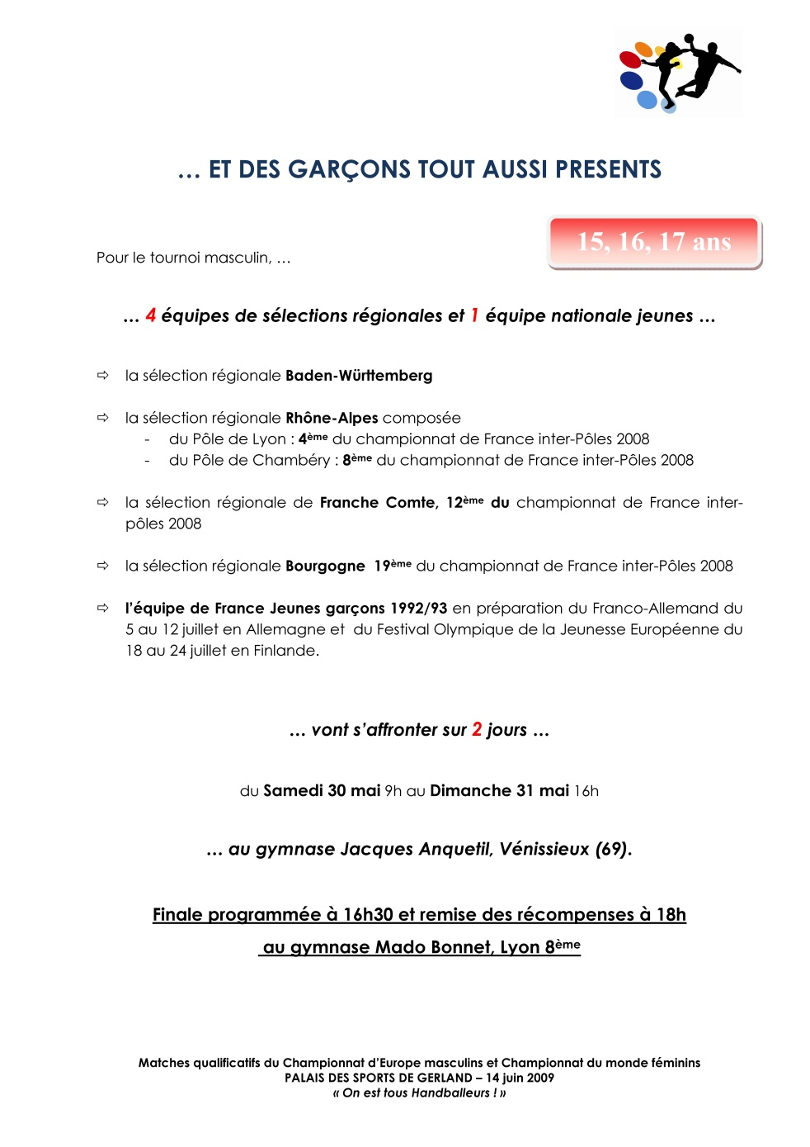
Dossier de presse – T4M 2009
  Retour

Slide 17


Dossier de presse – T4M 2009
  Retour

Slide 18

Dossier de presse – T4M 2009
  Retour

Slide 19
JUSTINE MAGNIN
www.justine-magnin.fr
  Retour

Slide 20


Programme – T4M 2009
Livret (fermé A4 – ouvert A3)
  Retour

Slide 21
JUSTINE MAGNIN
www.justine-magnin.fr
  Retour

Slide 22


Plaquette « Bus du Mondial, Mondial des Quartiers »
Mondial Féminin de Handball 2007
  Retour

Slide 23
JUSTINE MAGNIN
www.justine-magnin.fr
  Retour

Slide 24

Newsletter
Mondial Féminin de Handball 2007
  Retour

Slide 25
JUSTINE MAGNIN
www.justine-magnin.fr
  Retour

Slide 26


Soirée « Tirage au sort » - Mondial Féminin de Handball 2007
  Retour

Slide 27
JUSTINE MAGNIN
www.justine-magnin.fr
  Retour

Slide 28

Soirée « Présentation des Equipes » - Mondial Féminin de Handball 2007
  Retour

Slide 29
JUSTINE MAGNIN
www.justine-magnin.fr
  Retour

Slide 30


Communiqué de presse – T4M 2007
  Retour

Slide 31
JUSTINE MAGNIN
www.justine-magnin.fr
  Retour

Slide 32


Dossier de presse – T4M 2007
  Retour

Slide 33
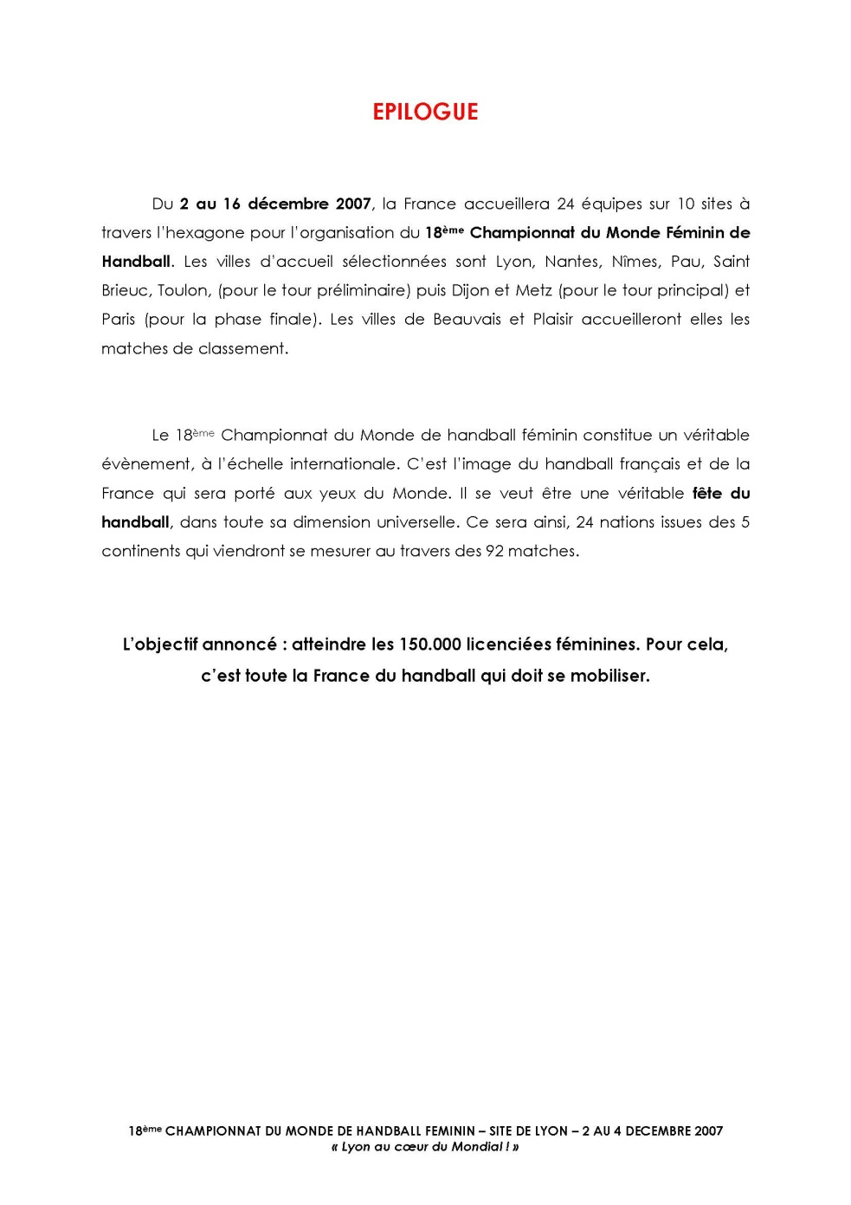
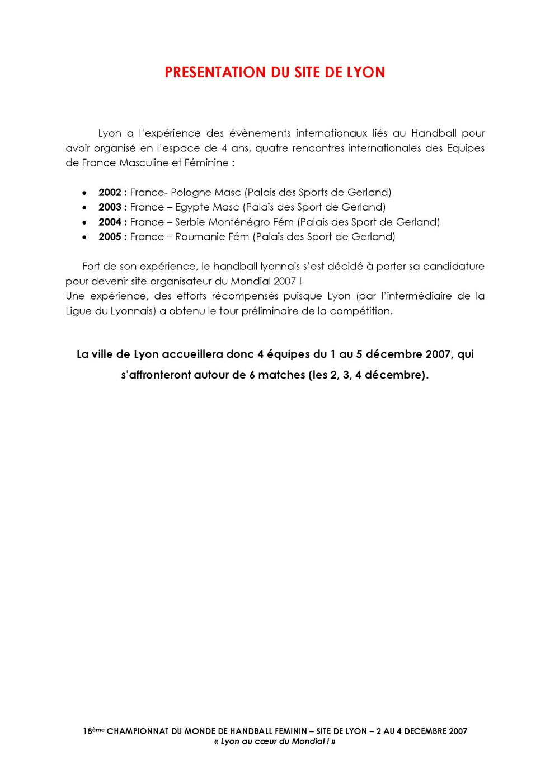
Dossier de presse – T4M 2007
  Retour

Slide 34
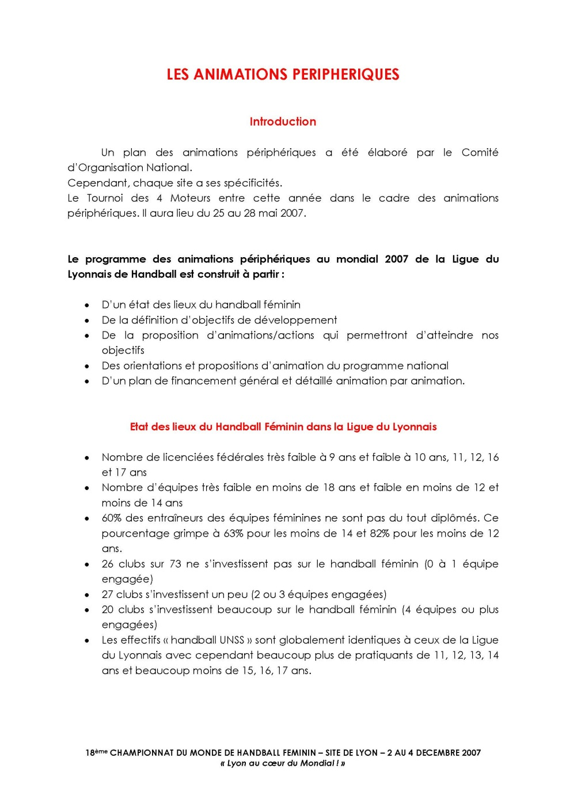
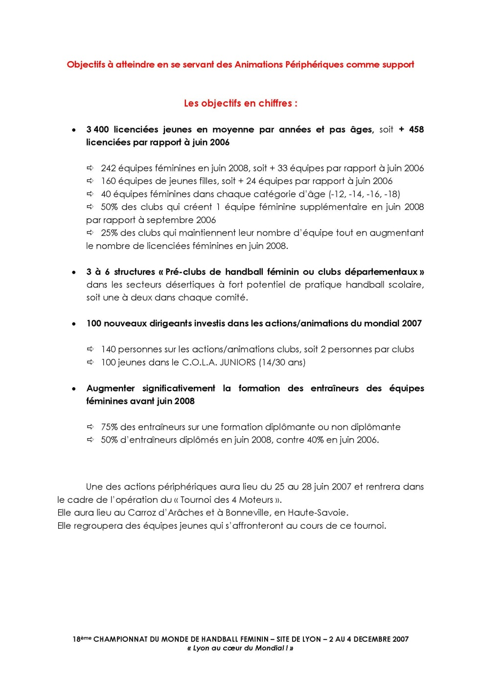
Dossier de presse – T4M 2007
  Retour

Slide 35

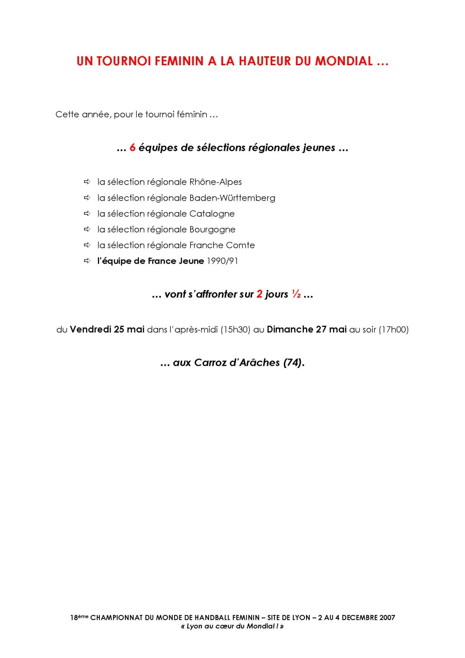
Dossier de presse – T4M 2007
  Retour

Slide 36

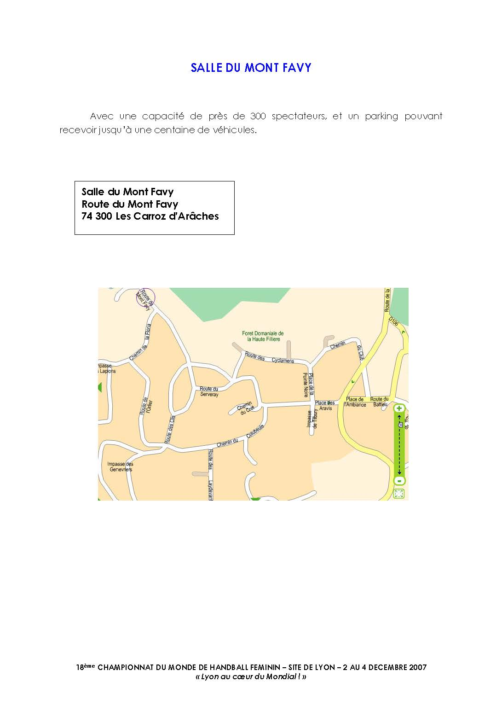
Dossier de presse – T4M 2007
  Retour

Slide 37
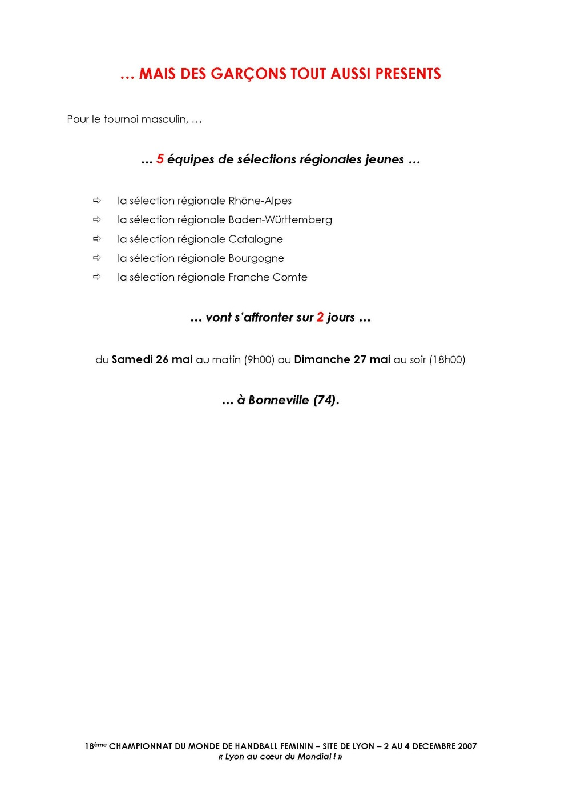
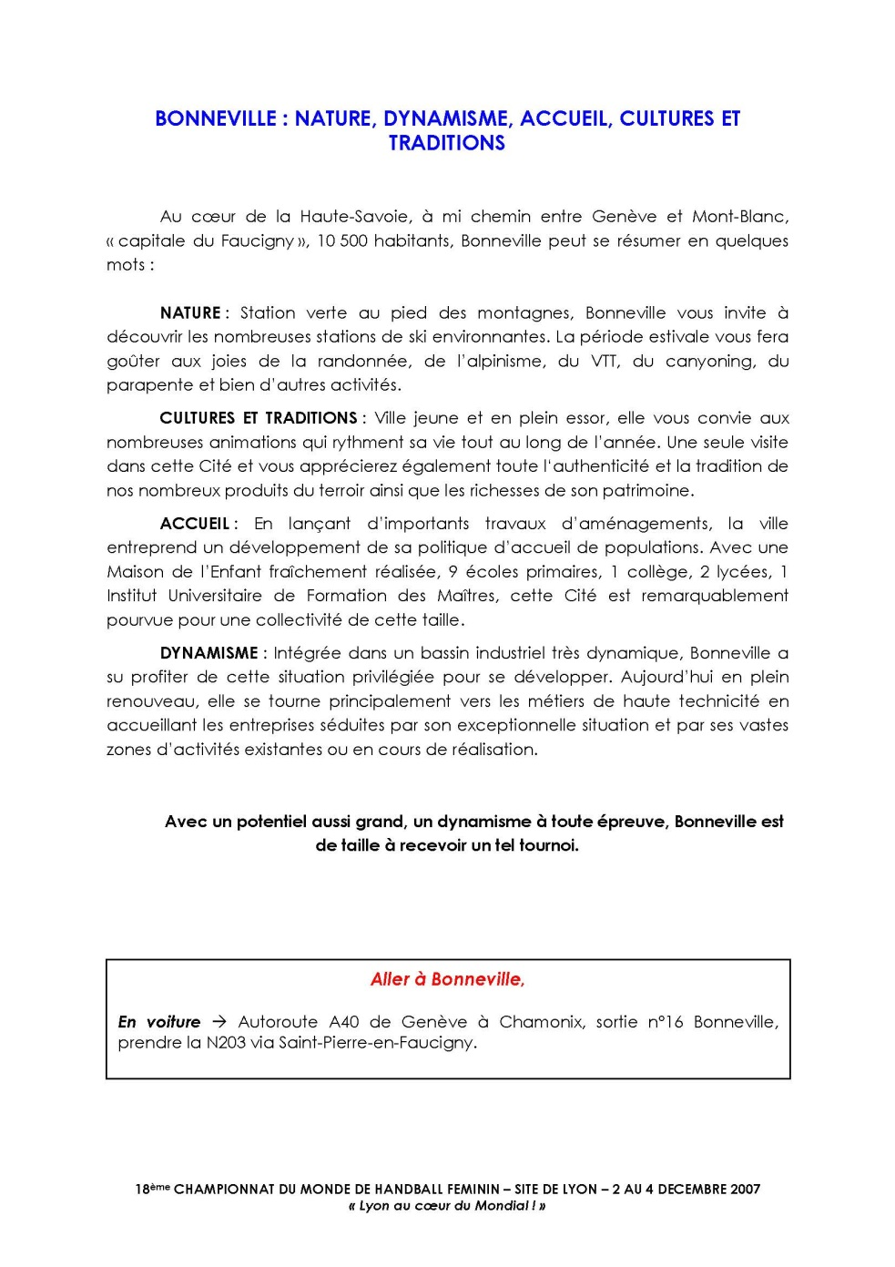
Dossier de presse – T4M 2007
  Retour

Slide 38
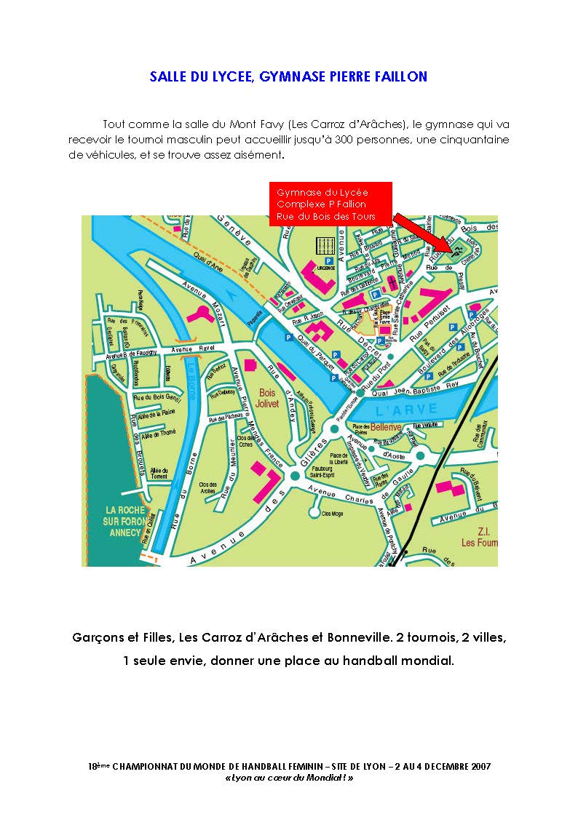

Dossier de presse – T4M 2007
  Retour

Slide 39


Dossier de presse – T4M 2007
  Retour

Slide 40
JUSTINE MAGNIN
www.justine-magnin.fr
06.70.82.44.40

